Slide 1
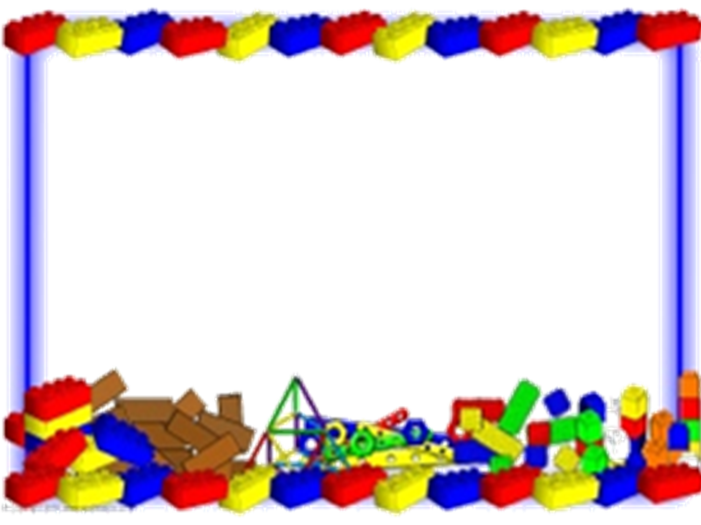
Дидактические материалы
для проведения занятий
по Программе «От Фребеля до робота»
в СП «Детский сад Аленушка»
ГБОУ СОШ им. М.К. Овсянникова
с. Исаклы

Slide 2
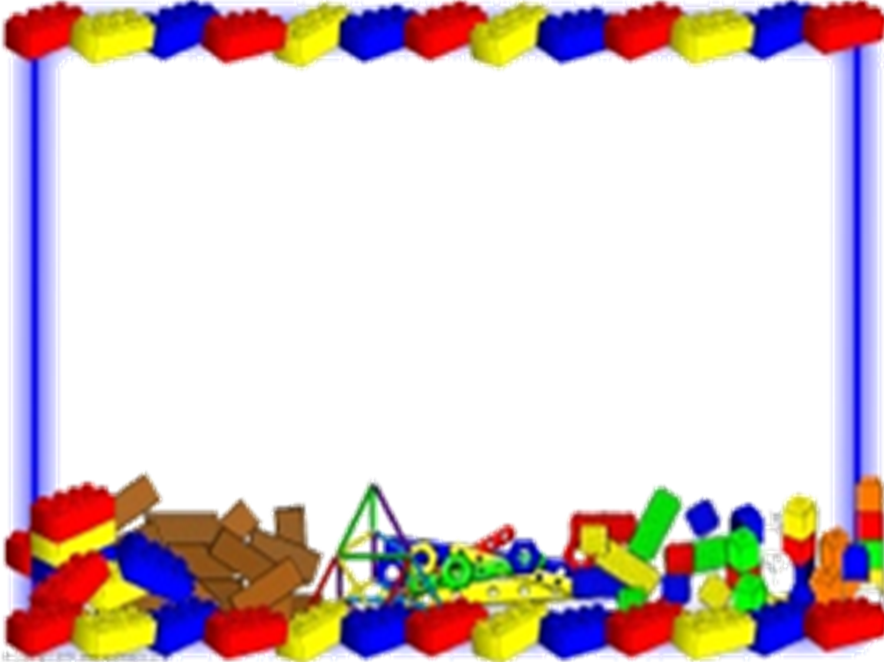

Slide 3
Лэпбук «Такие разные духи»

Slide 4
Задачи: на основе стихов и загадок обогатить и уточнить представления детей о духах и их видах

Slide 5
Задачи: формировать представления о разных ароматах духов

Slide 6
Задачи: расширять представления детей о пунктах реализации парфюмерной продукции

Slide 7
Задачи: знакомить с видами духов и определять их принадлежности

Slide 8
Задачи: дать представление о том какой консистенции бывают духи

Slide 9
Задачи: знакомить детей с разными видами молекул

Slide 10
Задачи: закреплять знания геометрических фигур и умение соотносить предметы с геометрическими фигурами

Slide 11
Лэпбук «Производство мороженого»
Задач

Slide 12
Задачи: формировать умения создавать постройки по схеме.

Slide 13
Задачи: совершенствовать умения складывать целое из частей

Slide 14
Задачи: уточнить и расширить представления о видах мороженого

Slide 15
Задачи: познакомить с фабрикой по производству мороженого

Slide 16
Задачи: развивать тонкие дифференцированные движения пальцев рук, зрительно-пространственную ориентировку на листе бумаги, логическое мышление.

Slide 17
Лэпбук «Строим дом»

Slide 18
Задачи: формировать представления о строительных материалах; закрепить в речи детей употребление относительных прилагательных и способов их образования.

Slide 19
Задачи: закрепить представления о строительном транспорте

Slide 20
Задачи: развивать зрительное внимание, связную речь, ориентировку в пространстве

Slide 21
Задачи: на основе стихов и загадок обогатить и уточнить представления детей о профессии строителя; развивать внимание, логическое мышление.

Slide 22
Задачи: уточнить и расширить представления о строительных профессиях

Slide 23
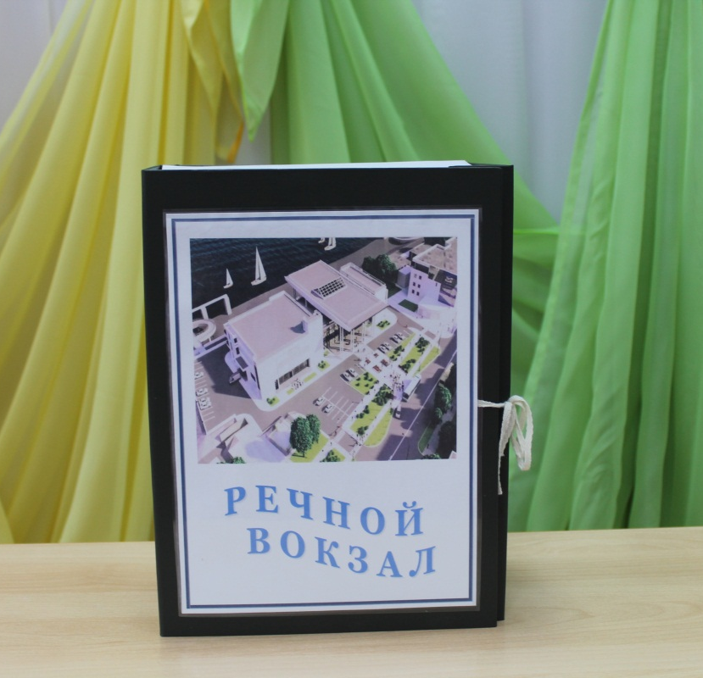
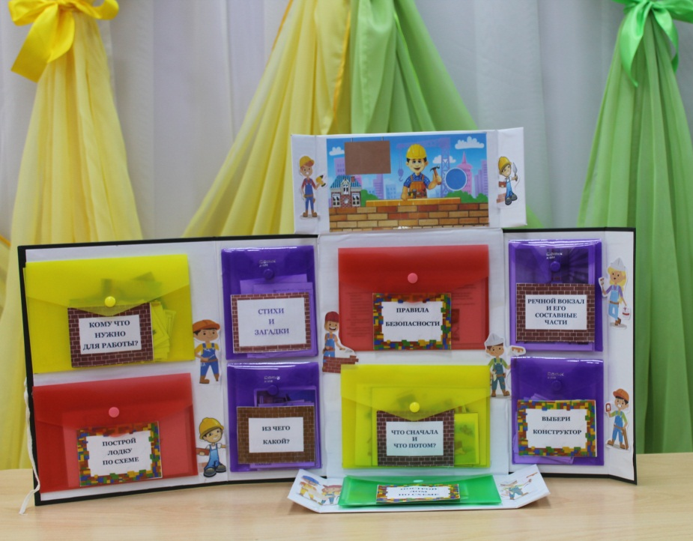
Лэпбук «Речной вокзал»

Slide 24
Задачи: Формировать представления детей о строительных профессиях; совершенствовать умение детей находить орудия труда и материалы, необходимые людям той или иной профессии. Развивать внимание. память и речь детей.

Slide 25
Задачи: развивать навыки конструирования по схемам или рисункам.

Slide 26
Задачи: на основе стихов и загадок обогатить и уточнить представления детей о профессии строителя; развивать внимание, логическое мышление.

Slide 27
Задачи: развивать понимание простых причинно-следственных отношений; расширять словарный запас ребенка, развивать логическое мышление, связную речь.

Slide 28
Задачи: закрепить в речи детей употребление относительных прилагательных и способов их образования.

Slide 29
Задачи: уточнить и закрепить знание правил техники безопасности в конструировании из различного строительного материала.

Slide 30
Задачи: формировать представления о речном вокзале и его составных частях (касса, диспетчерская, зал ожидания, трап, причал и т.п.), расширить словарь.

Slide 31
Задачи: расширить представления детей о видах конструктора; формировать умение подбирать строительный материал для своей постройки.

Slide 32
Задачи: развивать навыки конструирования по схемам или рисункам.

Slide 33
Лэпбук «Лесовоз»

Slide 34
Задачи: закрепить представления о транспорте , используемого для уборки леса.

Slide 35
Задачи: закреплять представления о спецтехнике; развивать связную речь.

Slide 36
Задачи: развивать навыки конструирования по схемам или рисункам.

Slide 37
Цель: развивать мелкую моторику, совершенствовать зрительно-двигательную координацию и ориентировку в микро пространстве, развивать произвольное внимание, зрительную память.

Slide 38
Лабиринты
Задачи: развивать тонкие дифференцированные движения пальцев рук, зрительно-пространственную ориентировку на листе бумаги.

Slide 39
Задачи: развивать зрительно-моторную координацию движений и зрительно-пространственные представления; крупную и мелкую моторику, право- и левостороннюю ориентацию, внимание.

Slide 40
Задачи: формировать умения детей раскрашивать рисунок в соответствии с цифрой; закреплять знания числа и цвета.

Slide 41
Цель: развитие наглядно-образного мышления.

